Slide 1
Traubenbeeren Erkennung mittels Tiefenkamera Azure Kinect

Slide 2
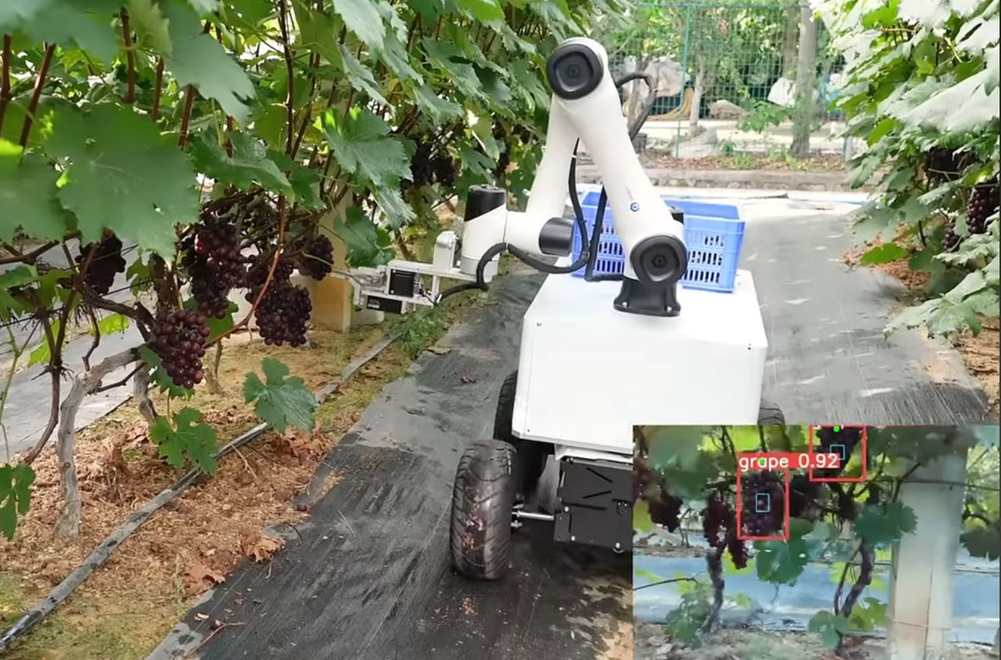
Motivation:
Weintrauben automatisch mittels Robot ernten
DOBOT Cobot + AGV Vineyard Solution
Zusätzlich dazu direkt die Qualität überprüfen
Verwenden einer RGBD-Kamera, um die Qualität der Traube vor dem Ernten mittels Form und Farbe zu überprüfen

Slide 3
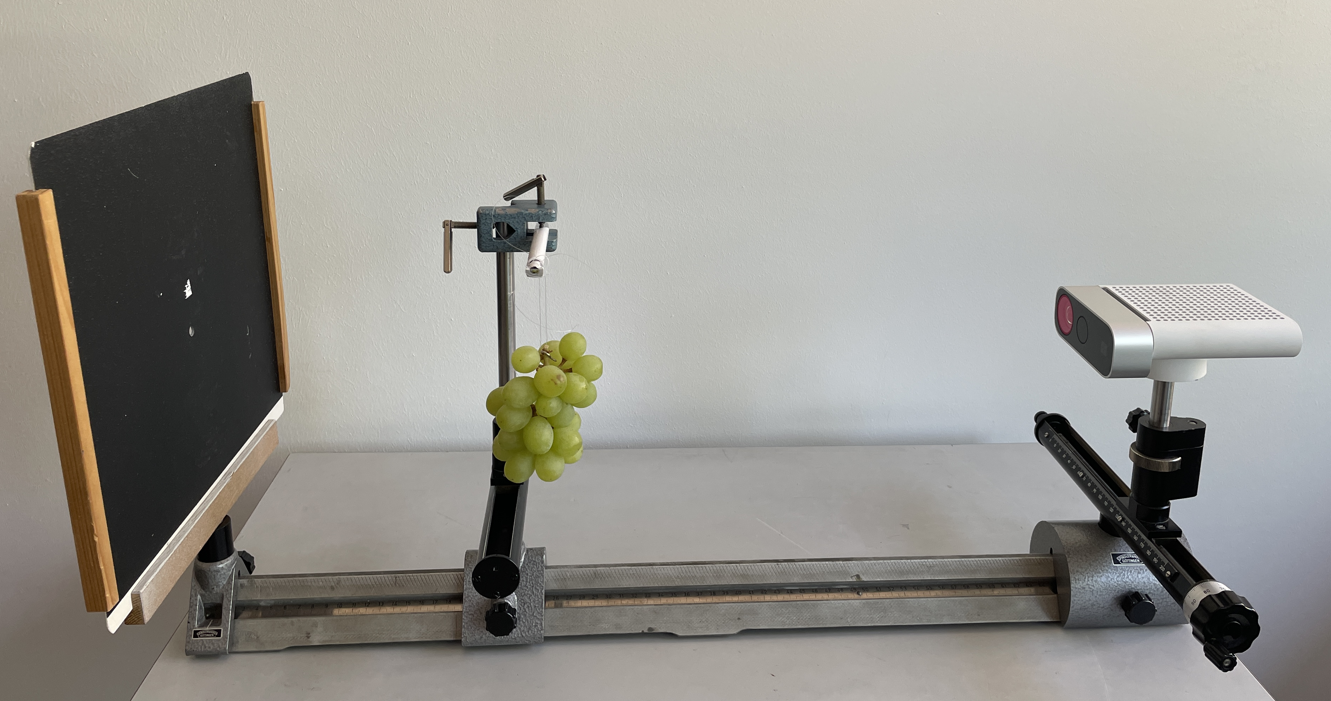
Azure Kinect & RANSAC:
Erfassung einer Punktewolke mittels Azure Kinect Kamera
RANSAC shape detection anwenden, um Trauben in der Punktewolke zu lokalisieren
Bei der Shape detection werden Kugelförmige Objekte in der Punktewolke gesucht

Slide 4
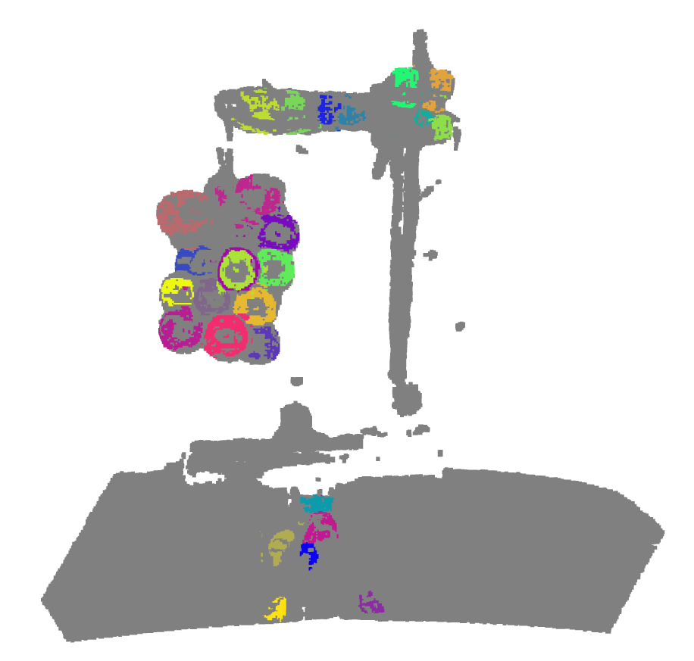
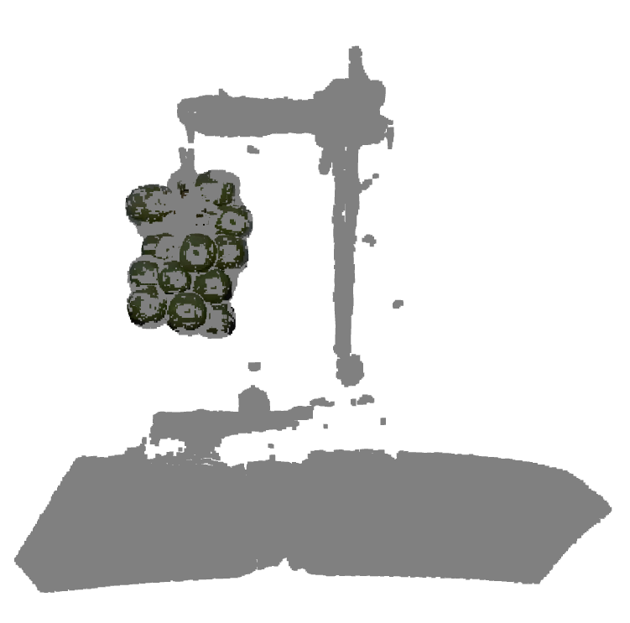
Ergebnisse des RANSAC Algorithmus:

Slide 5
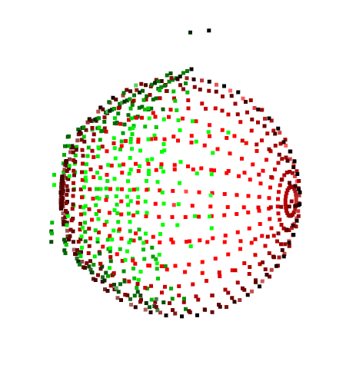
Training eines Neuronalen Netzes:
Training eines Neuronalen Netzes welches anhand der Form und der Farbe die Qualität der Trauben überprüfen soll
Input für das Neuronale Netz sind die Punkte der einzelnen erkannten Traubenbeeren
Zusätzlich wird auch der RGB-Werte der Punkte als Eingabe übergeben

Slide 6
Herzliches Dankeschön an …
Prof.

Slide 7
Quellen:
https://www.falstaff.com/at/news/der-dobot-erntet-wein-im-alleingang
https://www.youtube.com/watch?v=fFBEML0qElQ

Slide 8


Punktewolke
PointNet-Modell
Qualität

